Slide 1



Slide 2

Facebook como Herramienta
de
Marketing Digital

Slide 3
¡Hola!

Slide 4
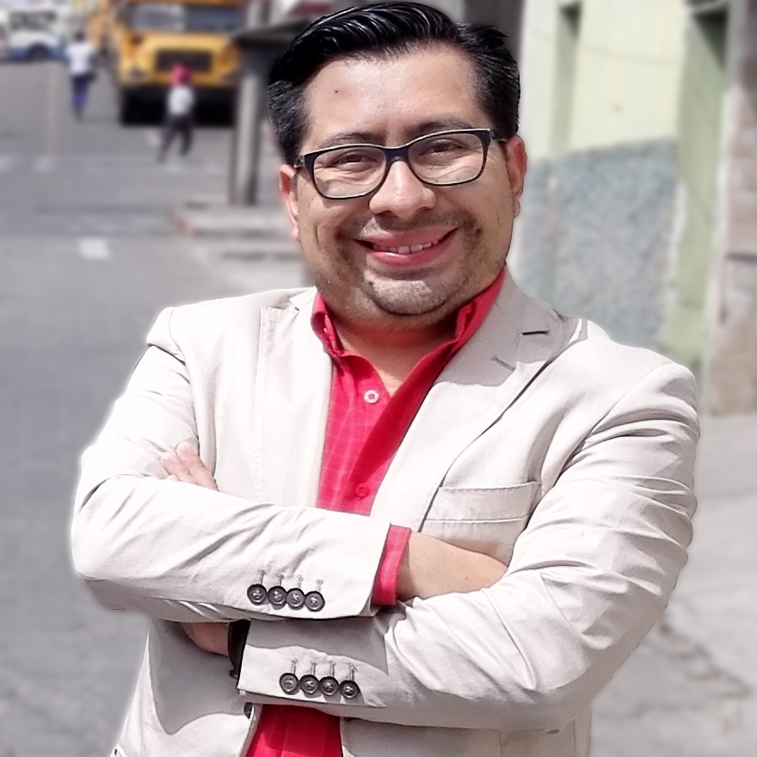
¿Quién soy?
Digital Coach
Entrepreneur
Technical Web Engineer
Community Manager
Social Media Manager
Developer & Web
Designer
Photographer
Marvin Luna
@MarvinLunaGt

Slide 5
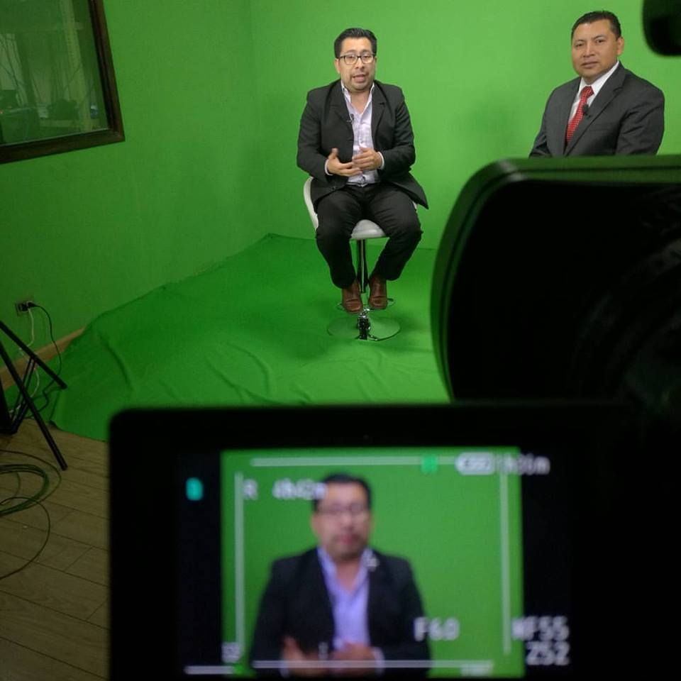
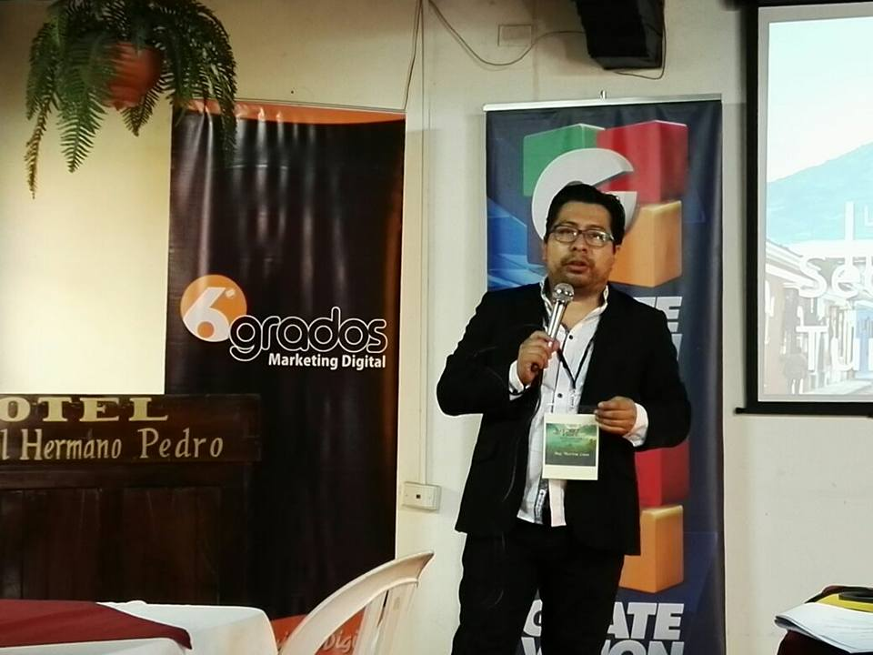
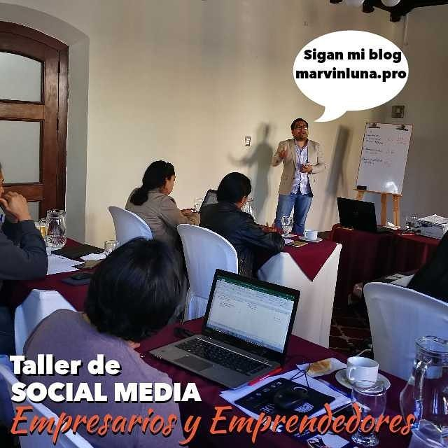
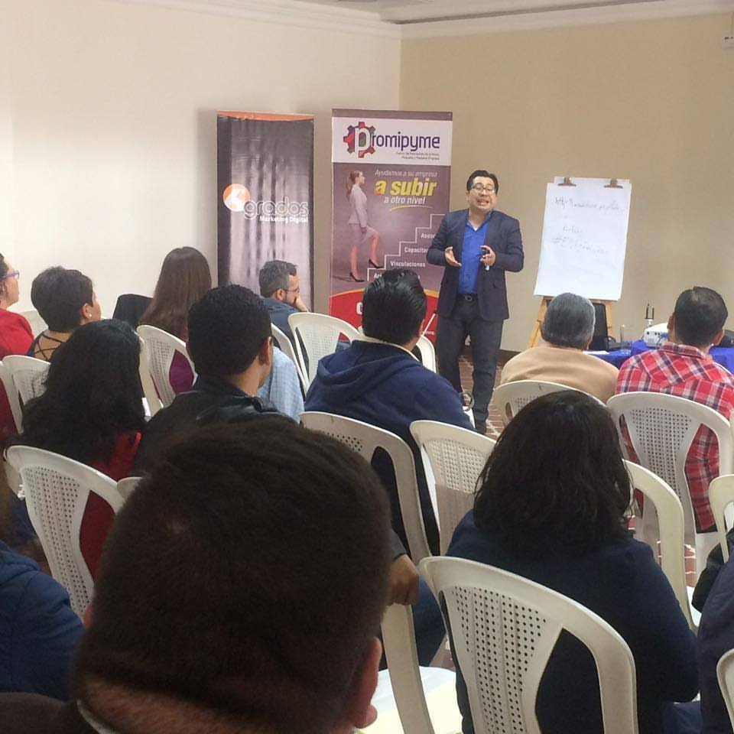
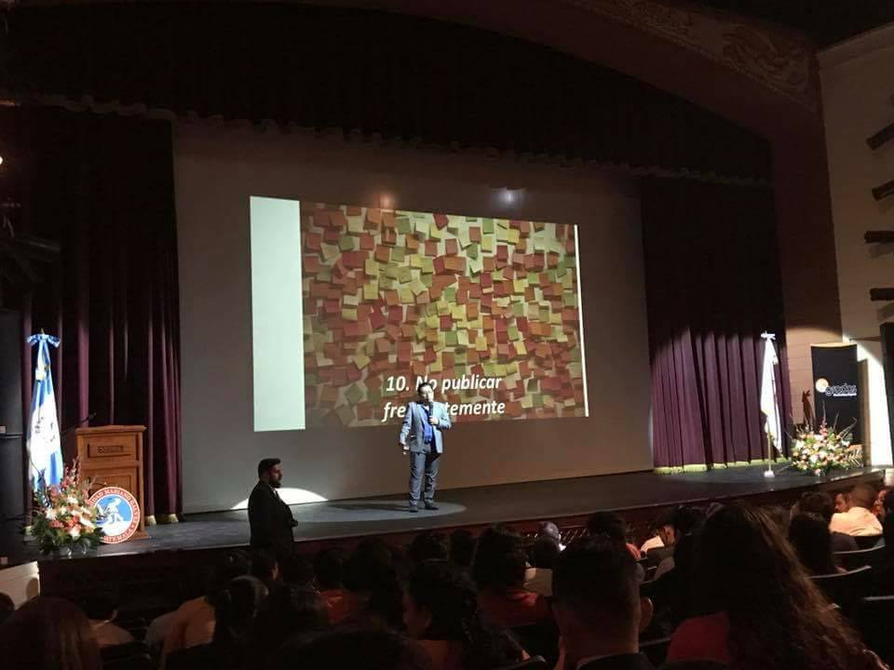
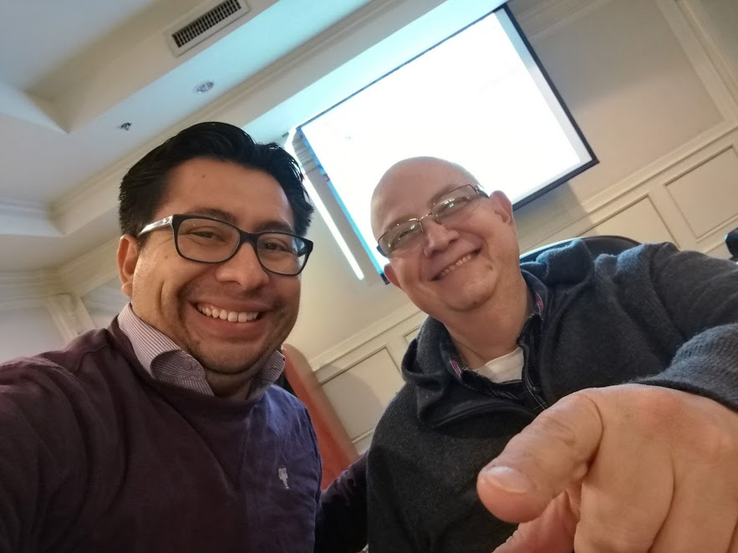
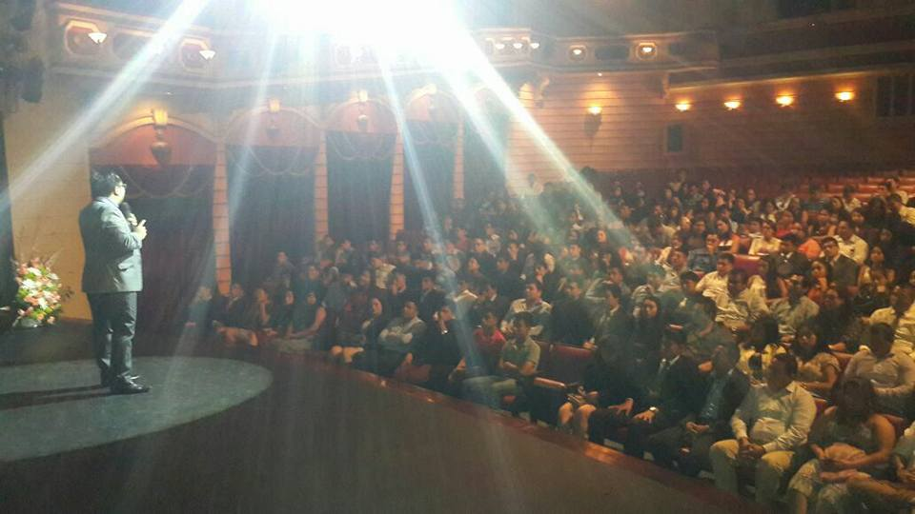
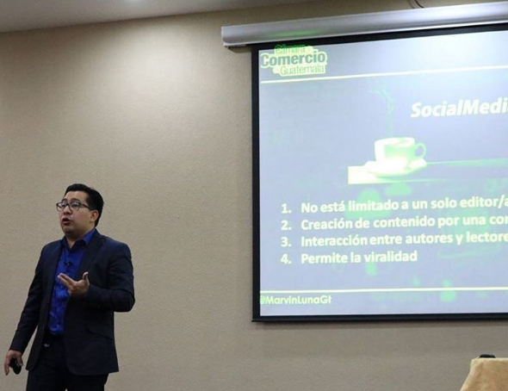
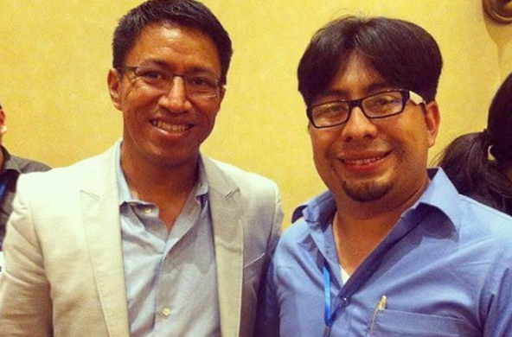
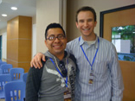
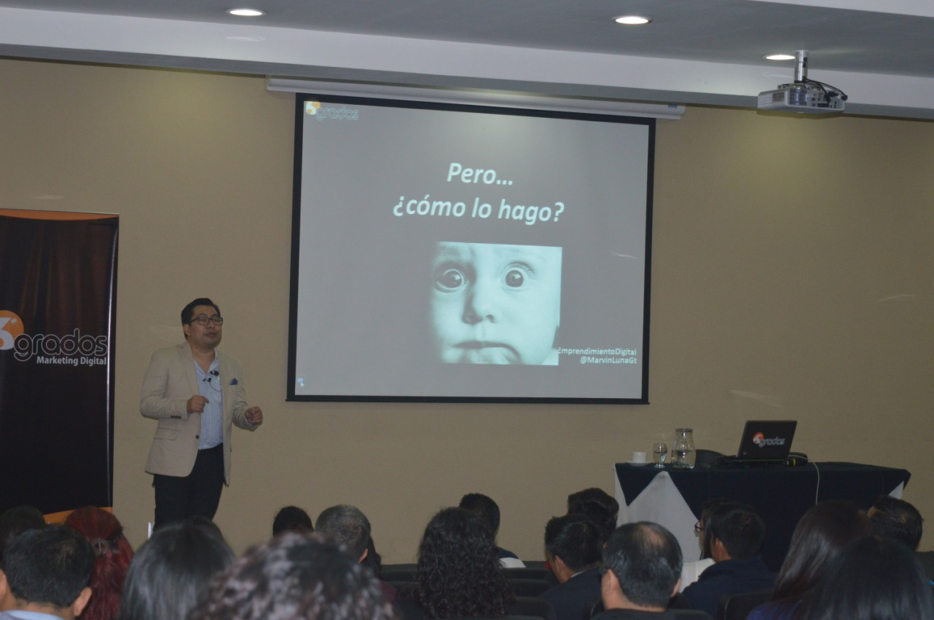
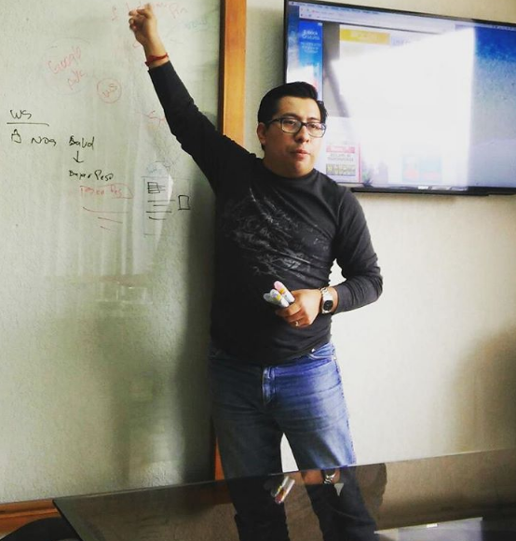
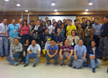
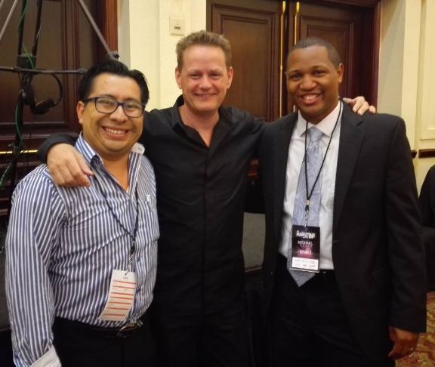
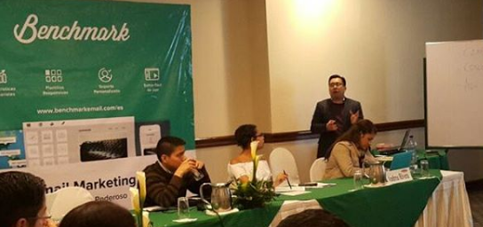
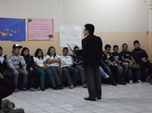

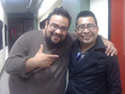
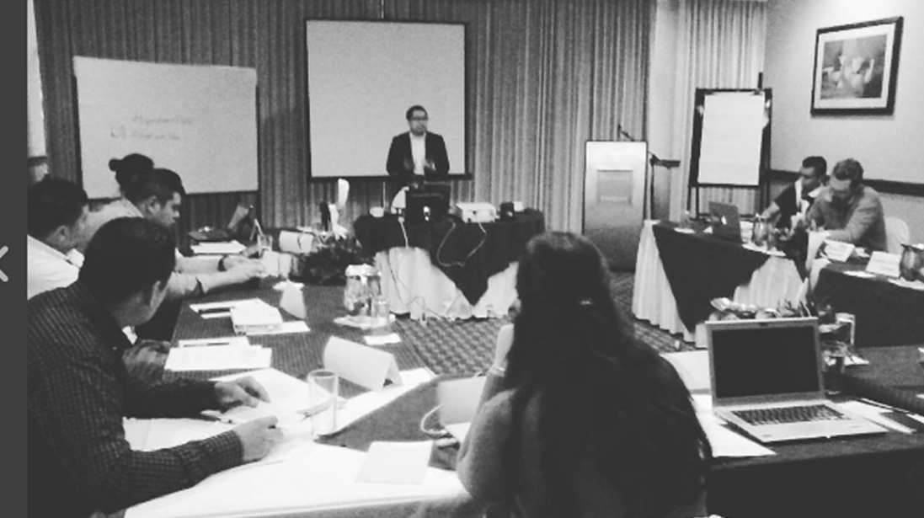
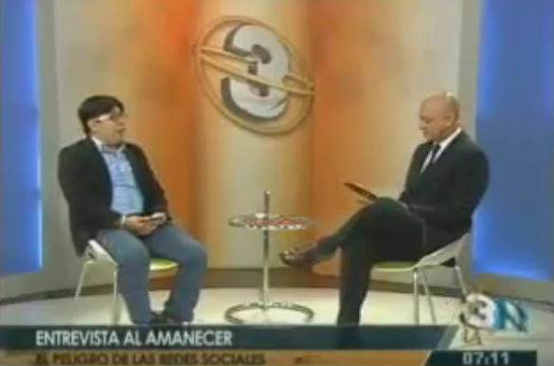
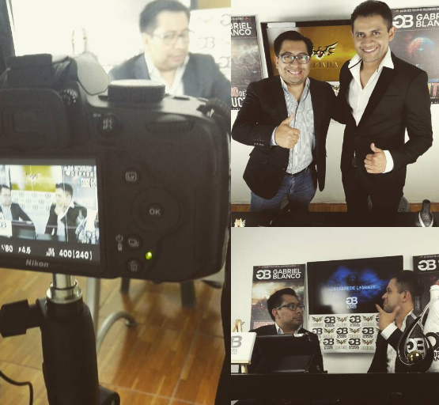
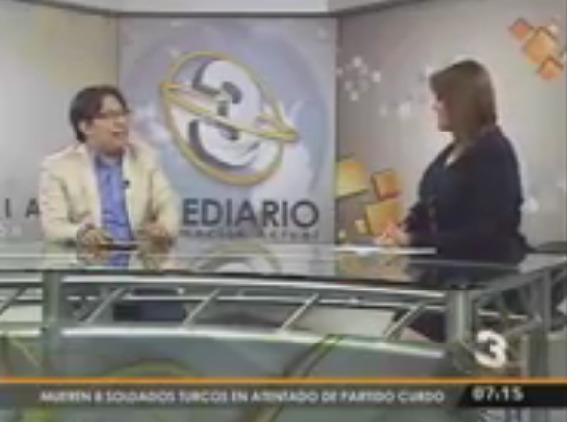
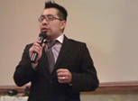
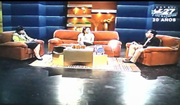
¿Qué he hecho?

Slide 6
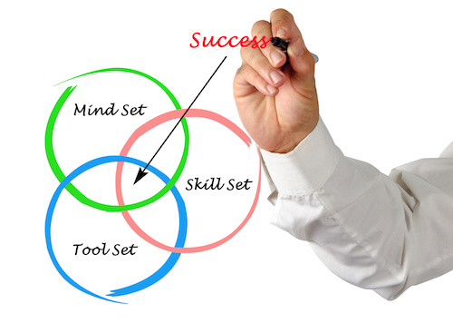

Slide 7
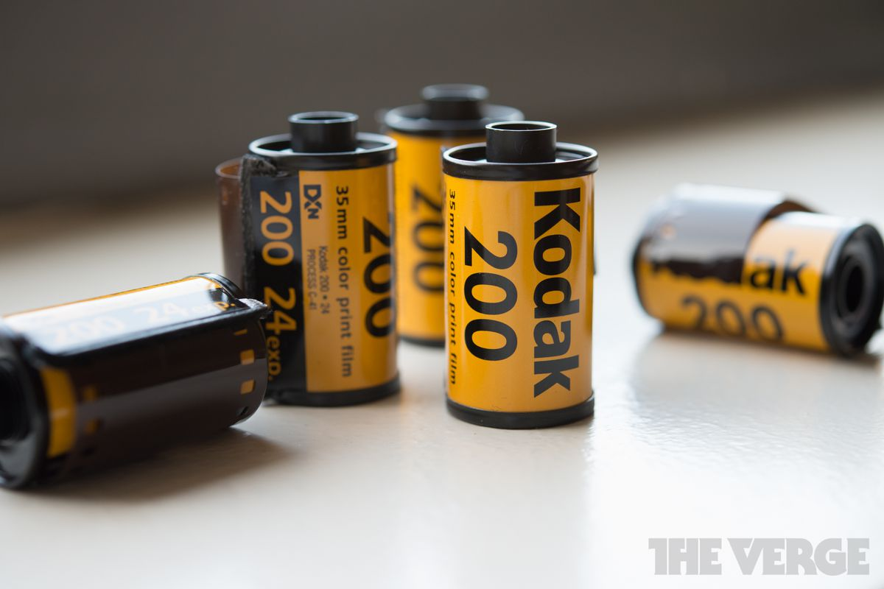
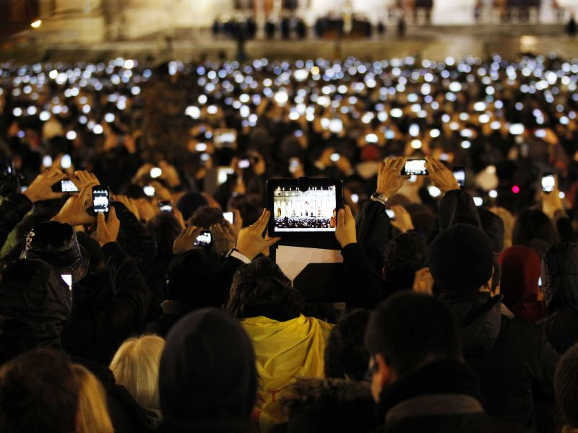
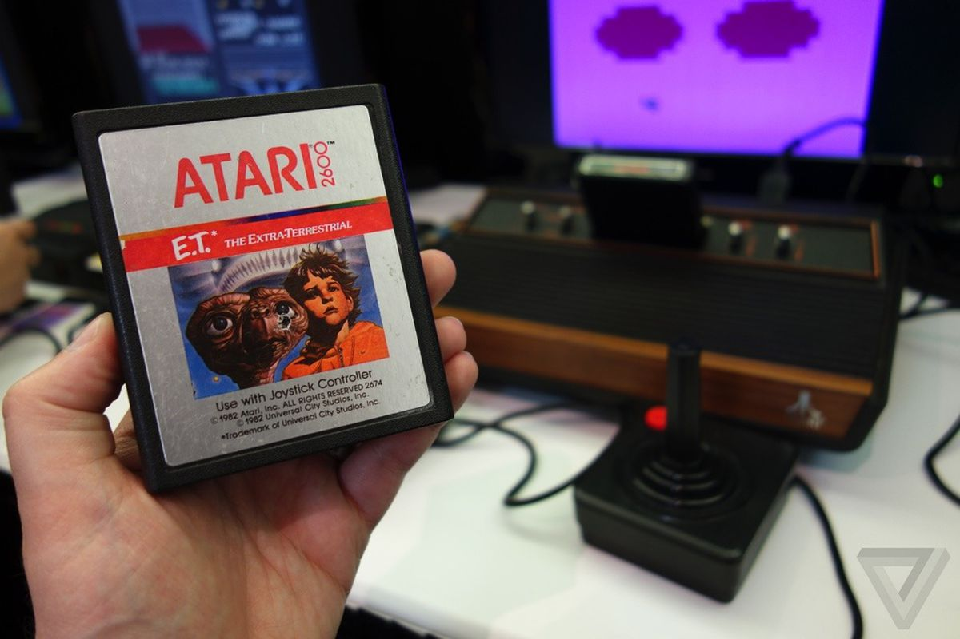

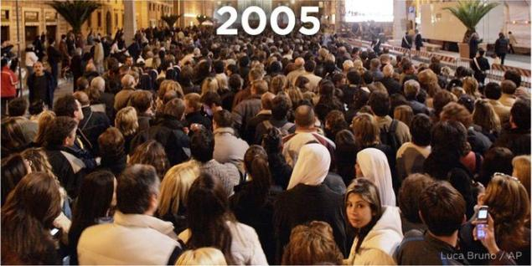

Slide 8

1. Social media is not free.
2. It won't bring you immediate results.
3. It can't make up for a bad product or service.
Dave Karpen
#SocialCoffee

Slide 9
Toolset: what you use.
Skillset: how you act.
Mindset: how you think.
#SocialCoffee

Slide 10
¿cómo hacer una fanpage de éxito?
12 consejos prácticos para generar una Fanpage que funcione
Definir el grupo objetivo
Generar un excelente Buyer Persona
Contenido de Facebook que funcionen
Sé muy visual en tu fanpage
No mezclar contenido de FB e Ig
Generar diálogo, conversación y el famoso y difícil engagement.

Slide 11
¿cómo hacer una fanpage de éxito?
Establecer calendario editorial de contenido, de acuerdo a la necesidad de tu cliente.
Programa tus post desde la herramienta de FB
Sube vídeos directamente a FB
Permite que el orgánico avance y luego promociona
Genera líneas de contenido con lógica
No te canses de medir.

Slide 12

CONTENIDO ATRACTIVO… CONTENIDO QUE VENDE.

Slide 13

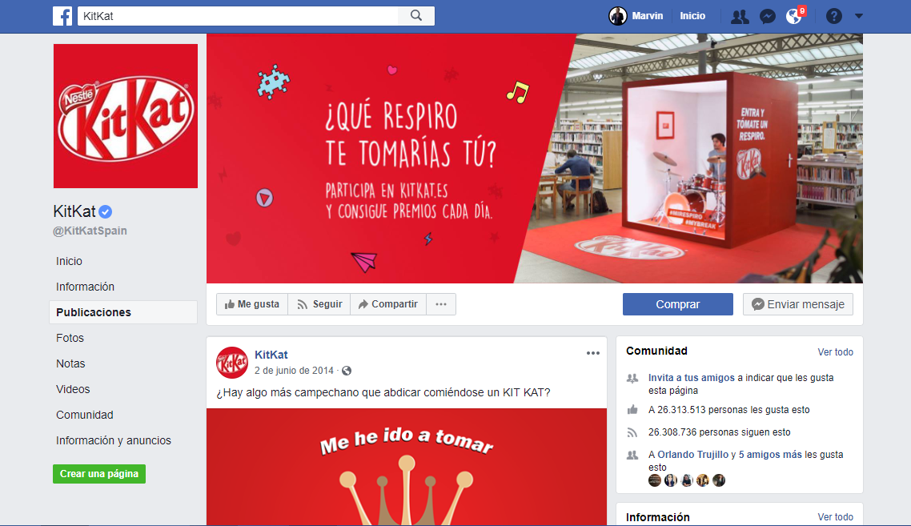
Aprovechar la actualidad

Slide 14
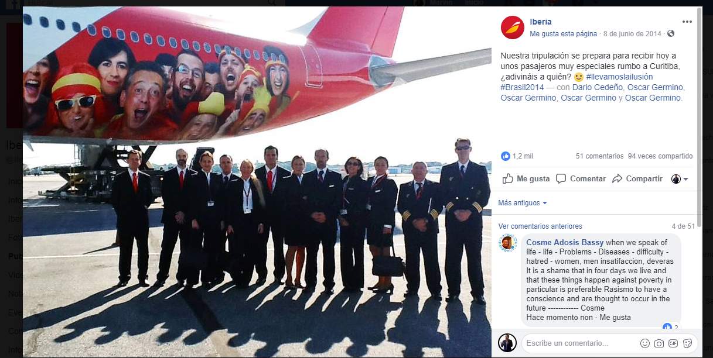
Utilizar el factor humano

Slide 15
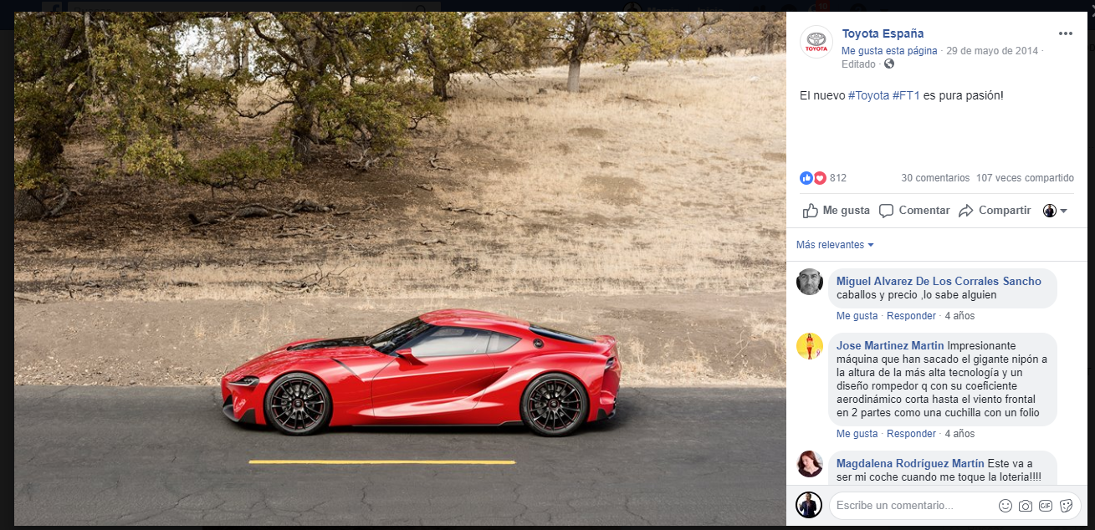
Enseñar de ser posible.

Slide 16
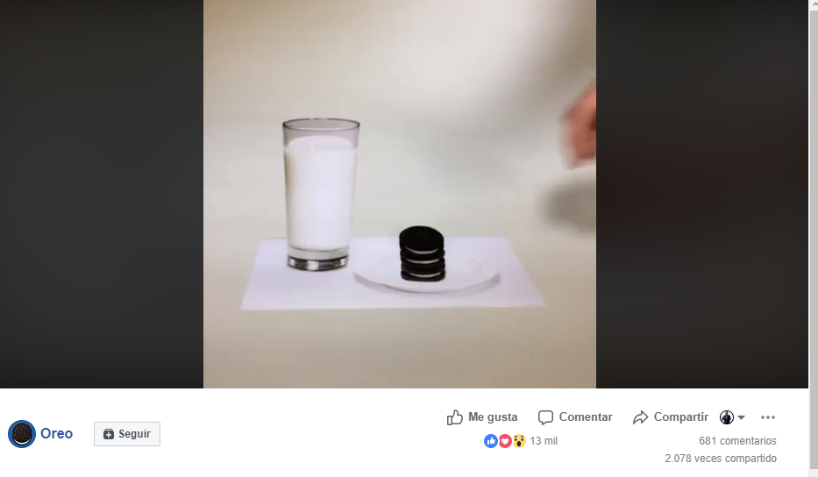
Hacer pensar

Slide 17
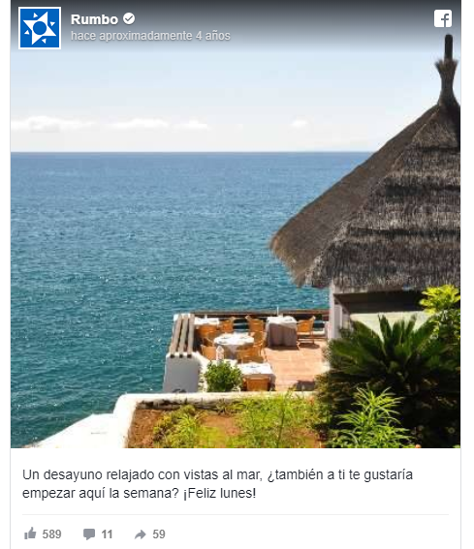
Preguntas que quieras contestar

Slide 18
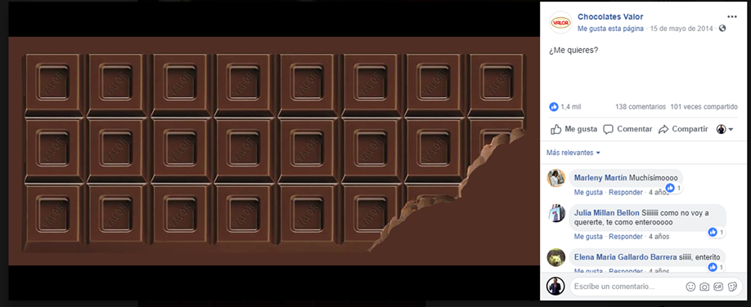
Preguntas que quieras contestar

Slide 19
Introducción a la publicidad ONLINE
Hay 2 tipos de campañas publicitarias HOY.
Campañas tradicionales e invasivas.
Campañas personalizadas y efectivas.

Slide 20

Pero… ¿ya evolucionaste?

Slide 21
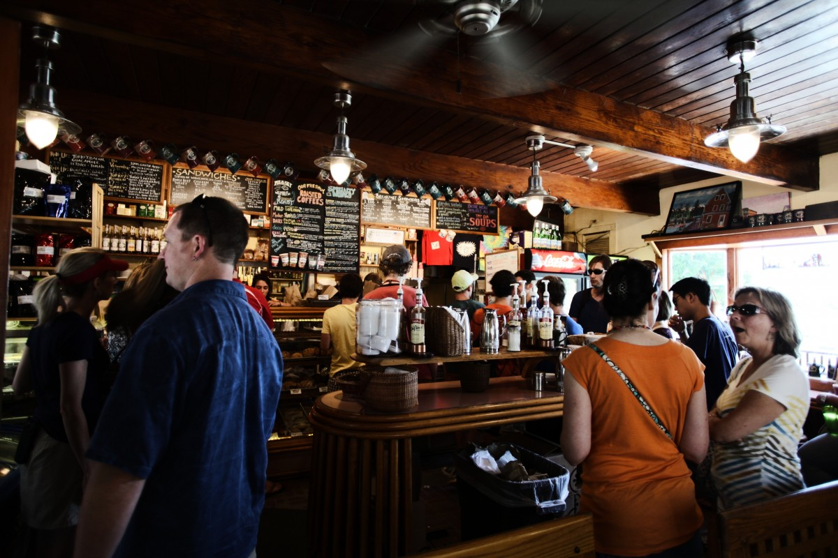

Slide 22


Slide 23
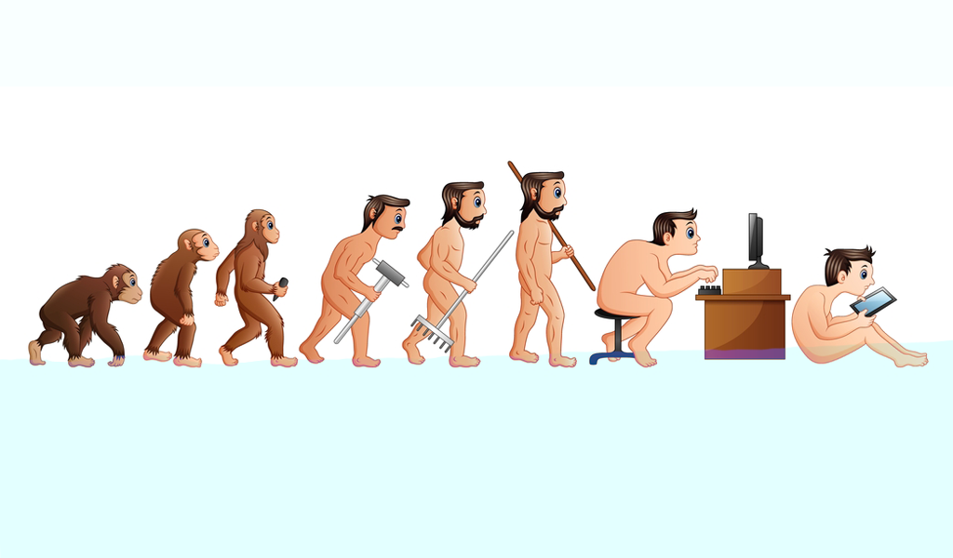

Slide 24


Slide 25
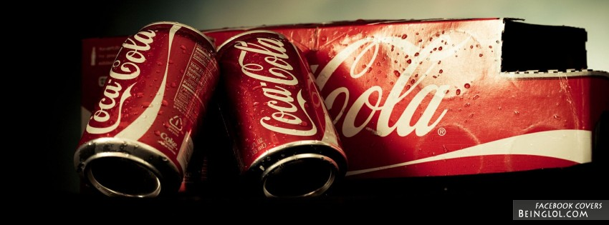

Slide 26
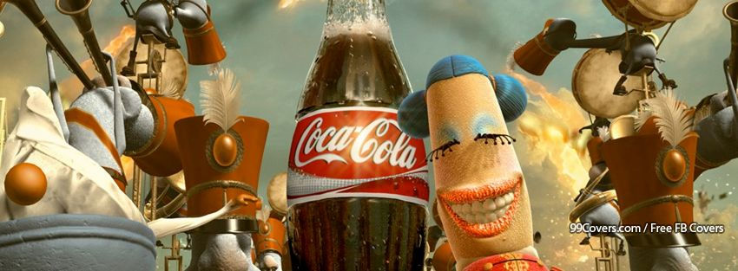

Slide 27
¿te invitan a comprar?

Slide 28
¿por qué no?

Slide 29
Sólo sirven de branding…
Además hay que gastar miles de dólares.

Slide 30
Características
Generalizadas
Sin personalización.
TODOS VEN LO MISMO.

Slide 31
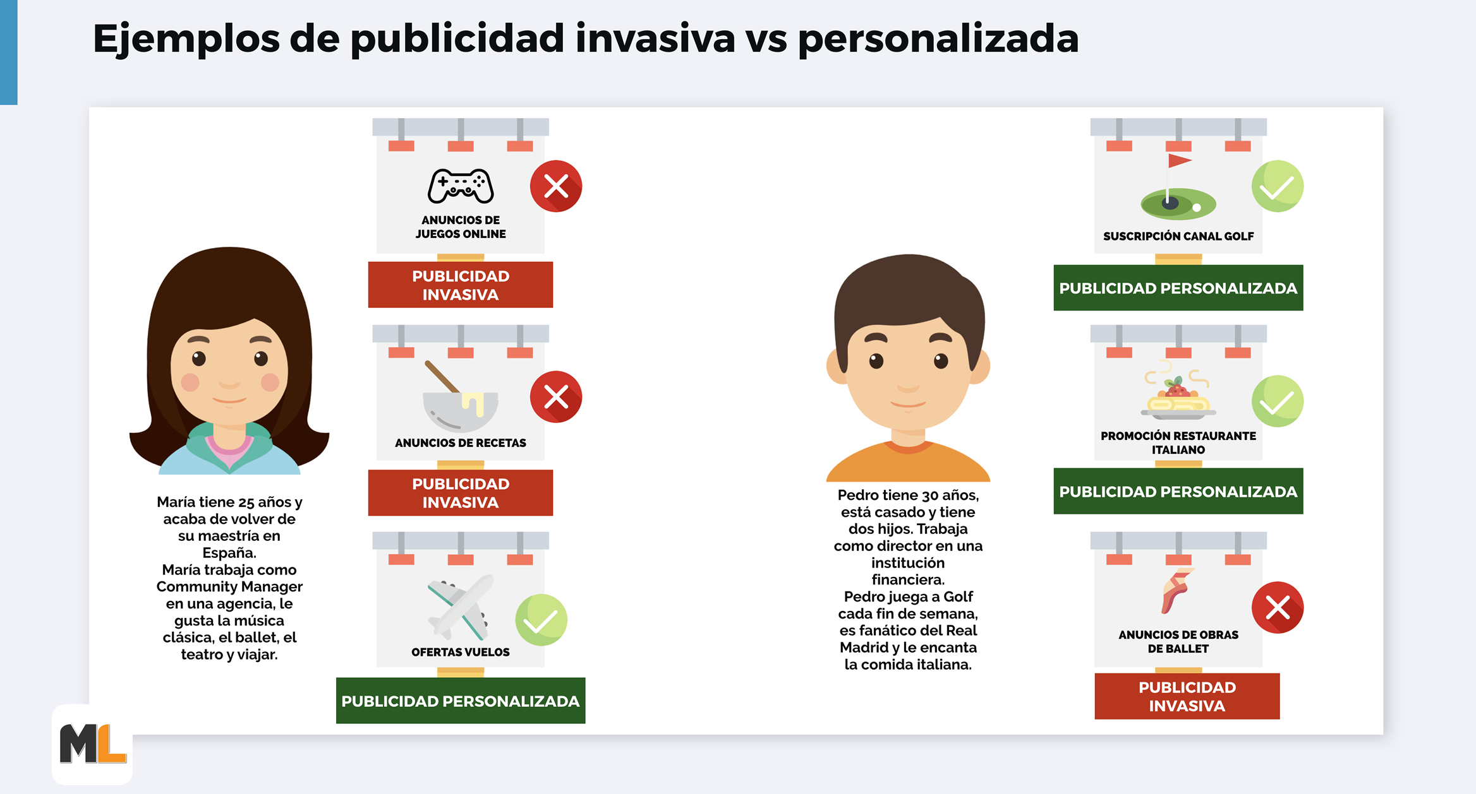

Slide 32
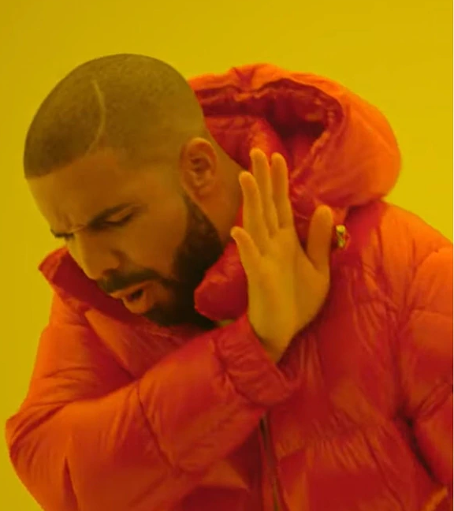
Publicidad que desprecian los internautas
Los pop-ups
La publicidad en móviles
La publicidad en vídeo

Slide 33
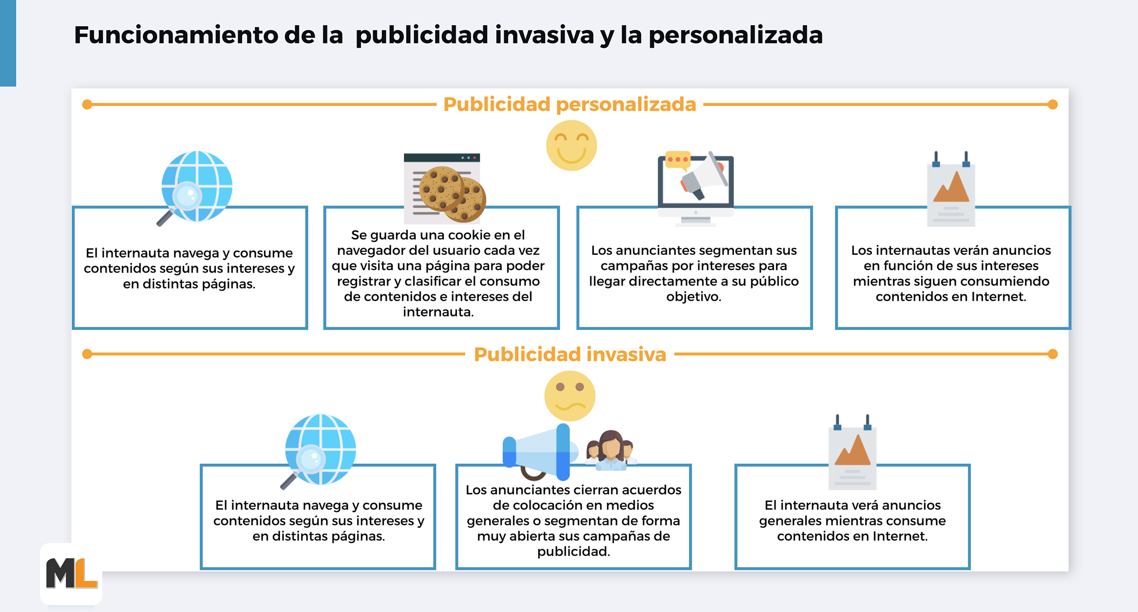

Slide 34
¿cómo personalizo?

Slide 35
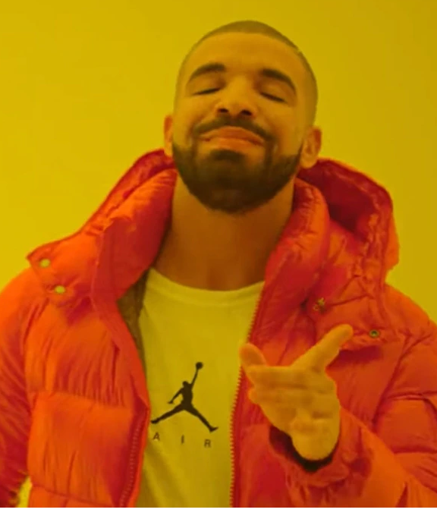
Buyer Persona

Slide 36
Objetivos principales de publicidad en internet.
Potenciar su visibilidad de marca (hacer que nuevos usuarios la conozcan y que otros la recuerden)
Promocionar un nuevo o existente producto o servicio
Llevar tráfico a sus sitios webs
Llevar clientes a sus establecimientos físicos
Aumentar sus ventas online y/o físicas
Captar leads (datos de nuestros potenciales clientes)

Slide 37
NO SÓLO TRATA DE
“VENDER EN FACEBOOK”

Slide 38
Buyer persona
Modelo arquetípico basado en un proceso de investigación, que representa quiénes son los compradores, qué intenta lograr, cuáles son las metas que motivan su comportamiento, cómo piensan, cómo compran, por qué toman su decisiones de compra, dónde compran y cuándo deciden comprar.
Tony Zambito

Slide 39
2009
Hombre de 35 a 45 años
Nivel educativo: maestría
Casado
Hijos (sin aclarar el sexo)
Juega futbol
Le gusta ver juegos de bolley ball
etc

Slide 40
3 tipos principales de Buyer Persona
BUYER PERSONA PRINCIPAL
Es el estereotipo de la persona con la que quieres conectar y quien directamente toma la decisión de compra. Habitualmente, los negocios suelen tener un único Buyer persona principal, si bien puede haber casos en los que existan varios estereotipos diferentes.
BUYER PERSONA SECUNDARIO
Son los estereotipos de personas que ejercen algún tipo de influencia sobre el Buyer persona principal. Puede tratarse de prescriptores, asesores, influencers, referrers, etc.
Los prescriptores​ son aquellas figuras de autoridad que recomiendan el producto o servicio. Su opinión es decisiva y, a menudo, no es discutida.
Los influenciadores y asesores pueden desempeñar un efecto positivo o negativo sobre la decisión de compra, dado que su opinión, aun no siendo vinculante, es muy respetada.
Finalmente, los ​referrers o recomendadores suelen limitarse a sugerir el producto o servicio, pero carecen de la capacidad influenciadora de las otras figuras.

Slide 41
3 tipos principales de Buyer Persona
BUYER PERSONA NEGATIVO
Es el estereotipo de personas que no representan consumidores inmediatos de tus servicios o productos actuales, pero que podrían verse atraídas por tus contenidos o campañas de marketing.
También puede tratarse de estereotipos de personas que compran el producto o servicio pero cuyo consumo no resulta rentable.
A veces se los denomina "anti-Buyer Persona".​

Slide 42

8 tipos de Buyer Persona
Validados por Harvard y MIT estos son los mejores ejemplos.
Mike Shultz, CEO Rain Group

Slide 43
1. PERFIL DECISIVO -DANIELA-
NOMBRE EN CÓDIGO "DECISIVA" O "DRIVER"
Características de Daniela la Decisiva:
Tiene un carácter directivo.
Resuelve los problemas con decisión y de forma activa y asertiva.
Es proactiva, orientada a resultados y le gusta ganar.
  Puede parecer agresiva y dominante.
  Le falta tacto a la hora de comunicarse.
  Es muy exigente y quiere las cosas a su manera y cuando ella lo diga.
Cómo vender a Daniela la Decisiva:
Reacciona de forma positiva ante un estilo igualmente decisivo y ante una demostración de estar dispuesto a asumir riesgos para garantizar su éxito.
El conflicto no es un problema para ella, sino todo lo contrario.
No esperes que busque el consenso o la aprobación de otros. No es su estilo.

Slide 44
2. PERFIL COLABORATIVO -CLARA-
NOMBRE EN CÓDIGO "CONSENSO"
Características de la Colaborativa Clara:
Le gusta resolver los problemas con otras personas deliberando.
Cuenta con un gran tacto. Es diplomática y adaptable.
Se muestra respetuosa con todo el mundo.
Sus decisiones pueden llevar bastante tiempo, debido a que quiere asegurarse de que todo el mundo está de acuerdo.
Cómo vender a Clara la Colaborativa:
Asegúrate de comprender cada una de las influencias que recibe en su proceso de compra; es decir, los Buyer Persona Secundarios.
Da respuesta e incluye en la conversación a todas estas personas involucradas.
Todas las grandes decisiones deben ser tomadas en comité.

Slide 45
3. PERFIL RELACIONAL -RENEE-
NOMBRE EN CÓDIGO "AMIGA"
Características de la Relacional Renee:
Le encanta la interacción social y es muy entusiasta con el trabajo en equipo.
Resuelve los problemas de forma creativa.
  Puede llegar a invertir mucho tiempo discutiendo o comentando un determinado tema.
Cómo vender a la Relacional Renee:
No pierdas demasiado tiempo con tecnicismos, no le interesan.
Escucha sus ideas y replica su entusiasmo.
No te extrañes si insiste en hablar bastante sobre temas personales mientras negocia.
No insistas en adoptar un "enfoque realista" de la situación.

Slide 46
4. PERFIL ESCÉPTICO -ESTEBAN-
NOMBRE EN CÓDIGO "GUARDIÁN"
Características de el Escéptico Esteban:
Es introspectivo y se reserva sus críticas.
No le gusta "adornar las cosas" ni que otros lo hagan.
  Ganarse su confianza puede requerir bastante tiempo.
  Está orgulloso de su escepticismo.
Cómo vender al Escéptico Esteban:
Prefiere la comunicación escrita.
Es difícil que de feedback pues suele reservarse su opinión, lo que puede ser peligroso si no se está atendiendo a sus requerimientos.
Prefiere mantener la negociación en un ámbito puramente profesional.

Slide 47
5. PERFIL GRADUAL -GREGORIO-
NOMBRE EN CÓDIGO "TORTUGA"
Cómo vender al Gregorio el Gradual:
Tiene la mentalidad de la cigarra: "Lento pero seguro"
Trabaja en equipo y depende de él.
Es empático, paciente y servicial.
No es muy amigo de los cambios radicales.
Puede estar permanentemente reflexionando.
Cómo vender a Gregorio el Gradual:
Evita centrar tu mensaje en los cambios o plantear demasiadas alternativas.
Debes asumir que la venta llevará tiempo.
El proceso de venta debe estar estructurado por fases claras.

Slide 48
6. PERFIL DE "VELOCIDAD DE CURVATURA 9" -WALT- NOMBRE EN CÓDIGO "AGENTE DEL CAMBIO"
Características de "Velocidad de Curvatura 9" Walt:
Toma las decisiones a una increíble velocidad y de forma simultánea.
Está dispuesto a asumir riesgos.
Tiene una perspectiva global.
Le aburren los detalles.
Todo le resulta urgente.
Cambia muy rápidamente a la siguiente "novedad"
Cómo vender a "Velocidad de Curvatura" Walt:
Más vale que seas capaz de adaptarte a su ritmo.
Ayúdale a organizar la agenda.
Dale un mensaje de adaptabilidad y flexibilidad como fundamentales beneficios.
Mantente en contacto con él después de la venta, pues podría llegar otras persona y despertar su interés con una nueva propuesta.

Slide 49
7. PERFIL ANALÍTICO -ALFREDO-
NOMBRE EN CÓDIGO "HOJA DE CÁLCULO"
Características del Analítico Alfredo:
La estadística es su principal criterio de decisión.
Prefiere seguir las reglas y un procedimiento establecido.
Resuelve los problemas analizándolos desde diferentes ángulos
A veces, recaba mucha más información de la necesaria.
Cómo vender al Analítico Alfredo:
Proporciónale datos para probar y contrastar tu propuesta.
Sé precavido a la hora de criticar, pues puede tomárselo como algo personal.
No le presiones. Dale el tiempo que necesite para analizar la información.

Slide 50
8. PERFIL INNOVADORA -IRENE-
NOMBRE EN CÓDIGO "AVENTURERA"
Características de la Innovadora Irene:
No le importa el orden establecido y le gusta probar los límites.
Resuelve de los problemas de una forma creativa e informal.
Es algo desorganizada y caótica.
Cómo vender al la Innovadora Irene:
Haz una lluvia de ideas con ella y demuestra cómo podéis hacerlas realidad.
Asegúrate de que la negociación avanza, pues Irene puede ser algo desorganizada a la hora de tomar decisiones.
Evita obligarla a analizar los detalles.

Slide 51
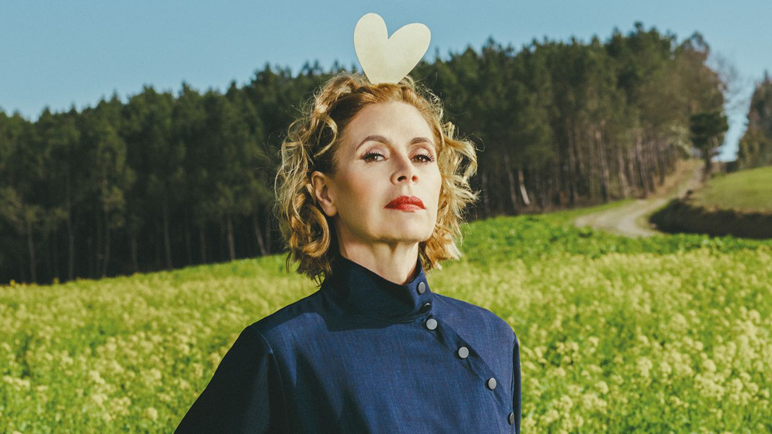
Yo no soy Adolfo Domínguez

Slide 52
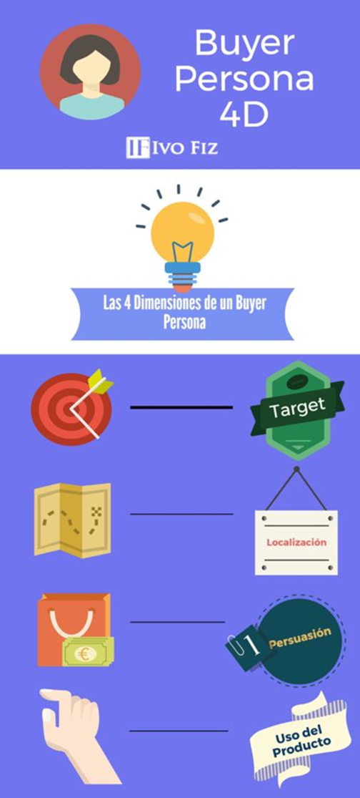
Buyer Persona 4D (Ivo Fiz)
Target
Localización
Persuación
Uso del producto

Slide 53
1. Averigua el target de tu buyer persona
Los aspectos sociales, demográficos y económicos de tu cliente ideal suelen influir en su decisión de compra, especialmente en el sector consumo (B2C).
Edad.
Lugar de residencia.
Ingresos.
Educación.
Estado marital.
Cómo es su forma de hablar y cuáles son sus expresiones típicas.
Cuáles son sus responsabilidades en el hogar/trabajo.
Cuáles son sus preferencias de ocio.
Cuáles son sus retos personales/profesionales.
Cuáles son las personas más importantes en su vida/trabajo.

Slide 54
2. Localiza a tu buyer persona
Necesitamos descubrir
Canales que utilizan por lo que conoce tu negocio.
Qué ve tu buyer persona, cómo se educa, qué lee, cómo analiza la información.

Slide 55
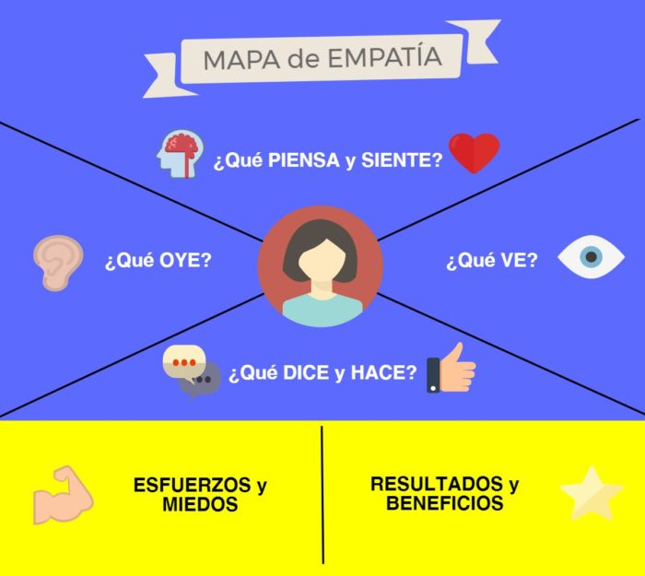
Mapa de empatía

Slide 56
3. Persuación: 4 ámbitos de control.
Factores de activación de la búsqueda
  Aspectos que hacen buscar soluciones. Problema o necesidad que tiene el buyer persona y que resolvemos nosotros.
Objeciones y barreras
  Barreras, miedos por lo que no compran. Excusas para no afrontar el problema.
Factores de comparación con la competencia
  Siempre hay comparaciones, debes evaluarlas y mostrar tus ventajas.
Factores de conversión
  Buscar el resultado específico que el cliente busca.

Slide 57
4. Uso de tu producto o servicio.
¿Sabes qué hace el cliente con tu producto/servicio?
Por cada cliente que se queja, hay 26 clientes insatisfechos que permanecen en silencio (¡como las hemorroides!).
Consultora Lee Resource.
¿Cuáles son las características de tu producto que tu buyer persona más valora después de utilizarlo?
¿Cuáles son las características de tu producto que tu buyer persona echa en falta mientras lo está utilizando?
¿Cuáles son las características de tu producto que pasan desapercibidas para tu buyer persona?
¿Qué otros productos o servicios podrían complementar al que ya proporcionas?

Slide 58

¿Dónde BUSCAR la información?
Departamento de ventas
Equipo de SAC
Google analytics
Información de la audiencia de tu fanpage
Palabras claves de Google
Facebook Insights

Slide 59
Errores al hacer un BP
Hacer ingeniería inversa de producto
  Intentar que el cliente encaje con el producto y no al revés
Obsesionarse con detalles irrelevantes
Inventar detalles del BP
No hacer análisis cualitativo
  Entrevistar solo a los buenos clientes.
Muchos BP y poco presupuesto

Slide 60
HAGAMOS UN BUYER PERSONA

Slide 61
ANTES DE CREAR LA CAMPAÑA DE FACEBOOK
Impresiones | la cantidad de veces que un anuncio se muestra/imprime.
CPM (Coste por mil impresiones) | lo que pagamos por cada mil veces que se imprime o muestra nuestro anuncio.
Alcance | El número de personas únicas que visualizaron tu anuncio.
CTR (Click Through Rate) | el número de clics que recibe un enlace respecto al número de impresiones del anuncio. Si tienes un anuncio que se imprimió a 1000 usuarios y consiguió 100 clics el CTR de tu anuncio es de un 10%
Clics en enlace | El total de veces que los usuarios han hecho clic en el enlace de tu anuncio.
CPC (Coste por clics) | lo que pagamos por cada clic que conseguimos en nuestros anuncios.
CPA (Coste por acción) | lo que pagamos cada vez que el usuario convierte con una acción determinada. Ejemplo: compra, registro, etc.
Inversión | El coste total de una campaña de publicidad o de varias.
Ganancias | Los ingresos recibidos por la campaña de publicidad.
ROI | El retorno de la inversión de cada campaña.
Ratio de interacción | el porcentaje de usuarios que interactuaron respecto al número de impresiones.

Slide 62
Lo que necesitas antes de invertir en publicidad online
Elementos gráficos y audiovisuales para crear los anuncios
Copywriting (textos persuasivos)
Landing pages para llevar tráfico cualificado a páginas intermedias y enfocadas a conversión
Herramientas de analítica (Google Analytics, etc.)
Buyer Personas

Slide 63
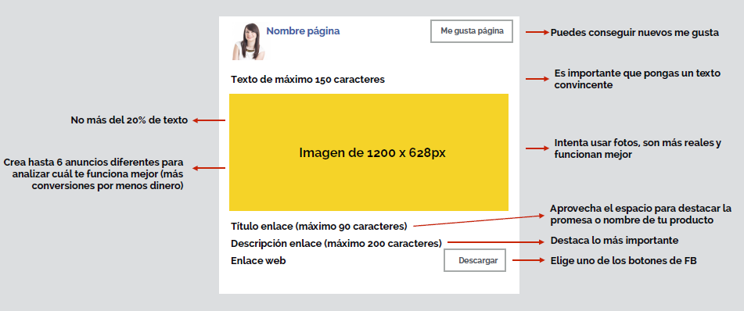

Slide 64
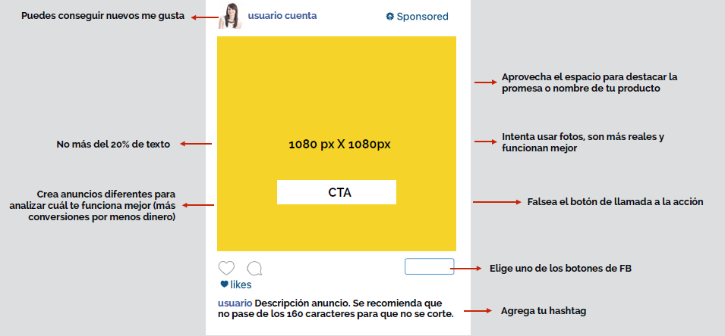

Slide 65
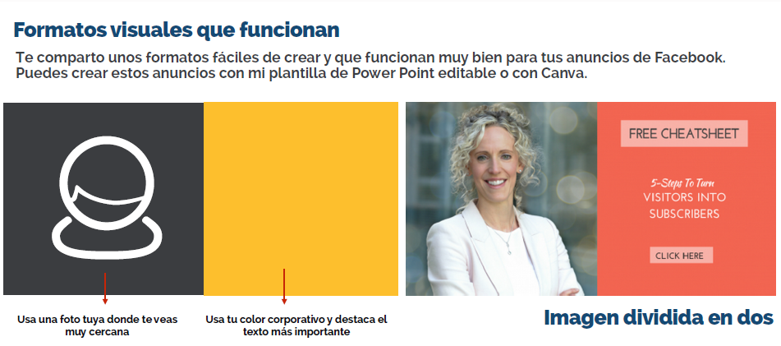

Slide 66
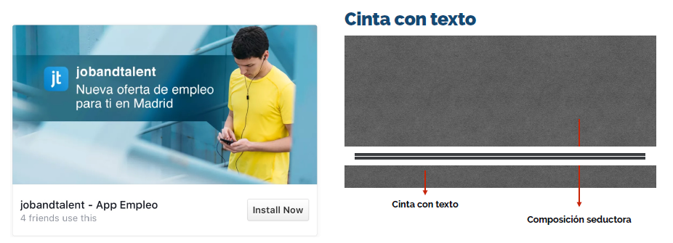

Slide 67


Slide 68


Slide 69


Slide 70

EJEMPLOS DE ANUNCIOS REALES Y EFECTIVOS

Slide 71


Slide 72


Slide 73


Slide 74


Slide 75


Slide 76


Slide 77


Slide 78


Slide 79
ANUNCIEMOS ALGO…

Slide 80


Slide 81


Slide 82


Slide 83


Slide 84


Slide 85


Slide 86


Slide 87


